Slide 1
Simbolički postupci verifikacije sustava provjerom modela

Slide 2
Simbolički postupci verifikacije sustava provjerom modela
Rješenje problema eksplicitnih postupaka verifikacije provjerom modela:
Eksplozija stanja čini skupove stanja neprikladnim za eksplicitnu manipulaciju u memoriji računala.
Potrebno je uvesti nove načine predstavljanja velikih skupova u memoriji računala: simbolički.
Simbolički postupci temelje se na uporabi logičkih (Booleovih) funkcija.
Simbolički postupci manipuliraju skupovima stanja a ne individualnim stanjima.
Simbolički postupci smanjuju zahtjeve na prostorne i vremenske resurse za uspješnu verifikaciju.

Slide 3
Osnovni koraci u simboličkom pristupu
Skupovi (relacije) kodiraju se Booleovim funkcijama.
Booleove funkcije potrebno je prikazati i manipulirati u računalu na najefikasniji način (s aspekta prostornih i vremenskih zahtjeva).
BDD dijagrami su prikladna metoda predstavljanja Booleovih funkcija.
Sve operacije nad skupovima (izračun “čvrste točke”, dosezljivost, logičke operacije, itd.) obavljaju se s BDD dijagramima.
U nastavku prikaza ove metode potrebno je definirati BDD dijagrame i oblikovati algoritme za rad s BDD dijagramima.

Slide 4
Predstavljanje skupova i relacija Booleovim (logičkim) funkcijama
Neka je zadan skup S = {s₀, s₁, … , s_{m}}
m elemenata možemo binarno kodirati sa n bita
n = ⎡log₂ (m)⎤ - "najmanji cijeli broj veći od realnog log₂ (m)“
Primjer 1: U – skup cijelih brojeva, S ⊂ U (S je podskup od U)
Neka je: S = {0, 1, 3}
Tri elementa skupa S možemo kodirati s dva bita. Uvodimo težinske binarne varijable d₁ (težina 2¹) i d₀ (težina 2⁰).
el.skupa d₁ d₀ f_{S} pripadnost S-u
0 0 0 1 ∈S
1 0 1 1 ∈S
2 1 0 0 ∉S
3 1 1 1 ∈S
gdje je: f_{S} - karakteristična funkcija kodiranog skupa = pripadnost
f_{S} : {0, 1}^{n} → {0, 1}, Booleova (logička) funkcija (kodomena 0 ili 1).
Za gornji primjer: f_{s} = d₁' + d₀ (oznaka ‘ je komplement, + je logički ILI).

Slide 5
Predstavljanje skupova i relacija Booleovim funkcijama
Primjer 2:
S = {[0, 3], [8, 15], [16, 23]} podskup skupa cijelih brojeva
20 elemenata, kodiranje s 5 binarnih varijabli: (x1, x2, x3, x4, x5 )
Prvi element (0): 00000
Zadnji element (23): 10111
Kodiranje (x1 teži 2⁵, a x5 teži 2⁰):
x1 x2 x3 x4 x5 f_{S} elementi broj elem. (uk. 20)
0 0 0 - - 1 [0 - 3] 4
0 1 - - - 1 [8 - 15] 8
1 0 - - - 1 [16 - 23] 8
Karakteristična funkcija skupa S:
f_{S} = x1' x2' x3' + x1' x2 + x1 x2‘
S(x) = S(x1, x2, x3)
20 elemenata skupa S predstavljeno s 3 varijable !!!
Tipično: broj varijabli ≈ log( | S | )

Slide 6
Predstavljanje skupova i relacija Booleovim funkcijama
Primjer 3: Puno zbrajalo
Predstavljanje karakt. funkcijom skupa i karakterističnom funkcijom relacije
A. Predstavljanje karakterističnom funkcijom skupa
x y z f (suma), funkciju prijenosa (engl. carry) ne promatramo
___________
0 0 0 0
0 0 1 1
0 1 0 1
0 1 1 0
1 0 0 1
1 0 1 0
1 1 0 0
1 1 1 1
S = {001, 010, 100, 111} = skup kombinacija varijabli (gdje f=1) = "ONSET"
Karakt. funkcija: f_{S} = x'y'z + x'yz' + xy'z' + xyz = … (eventualno minimizirati)

Slide 7
Predstavljanje skupova i relacija Booleovim funkcijama
B. Predstavljanje karakterističnom funkcijom relacije
x y z f
___________
0 0 0 0
0 0 1 1
0 1 0 1
0 1 1 0
1 0 0 1
1 0 1 0
1 1 0 0
1 1 1 1
Binarna relacija:
R((x, y, z), f) = { ((0, 0, 0), 0), ((0, 0, 1), 1), ((0, 1, 0), 1), ((0, 1, 1), 0),
((1, 0, 0), 1), ((1, 0, 1), 0), ((1, 1, 0), 0), ((1, 1, 1), 1) }
Karakt. funkcija: f_{R} = x'y'z'f' + x'y'z f + x'yz'f + … = … (eventualno minimizirati)

Slide 8
Predstavljanje skupova i relacija Booleovim funkcijama
Relacije
Neka su zadana dva skupa: X i Y (npr. X predstavlja točke na x-osi, Y predstavlja točke na y-osi).
Kartezijski produkt dva skupa X i Y označen X × Y, je skup svih mogućih uređenih parova čija je prva komponenta element skupa X, a druga element skupa Y (npr. cijela x-y ravnina).
X × Y = {x, y} | x∈X, y∈Y (X × Y ) ≠ (Y × X)
Općenito, n-struki Kartezijski produkt je skup uređenih n-torki:
X₁ × … × X_{n} = {x₁, …, x_{n}} | x₁ ∈ X₁, …, x_{n} ∈ X_{n}
Binarna relacija je podskup kartezijskog produkta skupova: R ⊆ X × Y.
Domena relacije: skup prvih članova (primjer zbrajala: skup x, y, z)
{000, 001, 010, 011, 100, 101, 110, 111}
Kodomena relacije: skup drugih članova (primjer zbrajala: skup f)
{0, 1}
Funkcija je relacija u kojoj nema dva para s istim prvim članom,
Za x∈X postoji pridružen jedan i samo jedan y∈Y (DETERMINIZAM)

Slide 9
Predstavljanje skupova i relacija Booleovim funkcijama
Primjer 4:
Zadana su dva skupa cijelih brojeva:
Q1 = {2, 4, 5, 7}
Q2 = {3, 5, 8}
4.1 Nađi njihove karakteristične funkcije uz kodiranje:
(xi, yk - težinske binarne varijable kodiranja)
q1 x1 x2 q2 y1 y2
2 0 0 3 0 0
4 0 1 5 0 1
5 1 0 8 1 0
7 1 1
f_{Q1} = 1 (!!) f_{Q2} = y1’ y2’ + y1’ y2 + y1 y2’ = y1' + y2‘ (minimizirano)

Slide 10
Predstavljanje skupova i relacija Booleovim funkcijama
4.2 Nađi karakterističnu funkciju relacije:
f_{R} = {(q1, q2 ) ∈ (Q1 × Q2) | q2 = q1 + 1}
Iz kartezijskog produkta izaberemo podskup parova koji zadovoljavaju
zadanu relaciju. Slijedi podskup:
{(2, 3), (4, 5), (7, 8)}
Uz zadano kodiranje:
x1 x2 y1 y2
(2, 3) 0 0 0 0
(4, 5) 0 1 0 1
(7, 8) 1 1 1 0
Karakteristična funkcija relacije je:
f_{R} = x1' x2' y1' y2' + x1' x2 y1' y2 + x1 x2 y1 y2'

Slide 11
Predstavljanje logičkih (Booleovih) funkcija

Slide 12
Predstavljane logičkih (Booleovih) funkcija
1. Predstavljanje logičkih funkcija tablicom
Logička (Booleova) funkcija: f: B^{n} → B
B = {0, 1}, kodomena, vrijednost
B^{n} = domena, n-struki kartezijski produkt
x y z f
0 0 0 0
0 0 1 1
0 1 0 1
0 1 1 0
1 0 0 1
1 0 1 0
1 1 0 0
1 1 1 1
Prednost: kanonski, razumljiv, jednostavna provjera ekvivalencije.
Nedostatak: eksponencijalni prostor (za n varijabli 2^{n} redaka u tablici).
Zaključak: nije pogodan način za pohranu i manipulaciju karakterističnih funkcija.

Slide 13
Predstavljane logičkih (Booleovih) funkcija
2. Predstavljanje logičkih funkcija mintermima i Makstermima
minterm – produktni član koji sadrži sve literale (Npr. m₆ = x y z’)
literal – logička (Booleova) varijabla ili njen komplement
x₁ , x₂ , … su logičke varijable, dok su x₁ , x₁’ x₂ , x₂’ … literali
f = Σ m_{i} (gdje f=1, m_{i}=1-mintermi )
Primjer puno zbrajalo: f = m₁ + m ₂+ m₄ + m₇
Maksterm – sumacijski član koji sadrži sve literale (Npr. M₆ = x’+y’+z)
f = Π M_{k} (gdje f=0, M_{k}=0-makstermi)
Primjer puno zbrajalo: f = M₀ · M₃ · M₅ · M ₆
Temeljem definicije vrijedi: m_{i}’ = M_{k}
Prednost: kanonski, razumljiv, jednostavna provjera ekvivalencije.
Nedostatak: nije minimalni oblik funkcije.
Zaključak: nije pogodan način za pohranu i manipulaciju karakterističnih funkcija.

Slide 14
Predstavljane logičkih (Booleovih) funkcija
3. Predstavljanje logičkih funkcija u standardnom (dvorazinskom) obliku
SOP – suma produkata. Npr.: f = x₁ x₂’ + x₁’ x₃
Produkt (implikant) ne mora sadržavati sve literale.
POS – produkt suma. Npr: f = (x + y) (z + w)
Suma (implikat) ne mora sadržavati sve literale.
Konverzija kanonskih oblika (Σm_{i} ili ΠM_{k}) u SOP ili POS primjenom aksioma i teorema Booleove algebre.
Prednost: kompaktan opis.
Nedostatak: nije kanonski, računalno vrlo skupa pretvorba SOP↔POS, skupo određivanje ekvivalencije, zadovoljivost POS-a je NP kompletno (3-SAT !).
Zaključak: nije pogodan način za pohranu i manipulaciju karakterističnih funkcija.

Slide 15
Predstavljane logičkih (Booleovih) funkcija
4. Predstavljanje logičkih funkcija u nestandardnom (višerazinskom) obliku
Npr: f = (xy + uv) (x’y’+ u’w’)
Nije POS nego PSOP.
Konverzija kanonskih oblika (Σm_{i} ili ΠM_{k}) u nestandardan oblik (minimizacija)primjenom aksioma i teorema Booleove algebre.
Prednost: kompaktan opis.
Nedostatak: nije kanonski, računalno izrazito skupa pretvorba u standardne oblike, skupo određivanje ekvivalencije i zadovoljivosti.
Zaključak: nije pogodan način za pohranu i manipulaciju karakterističnih funkcija.

Slide 16
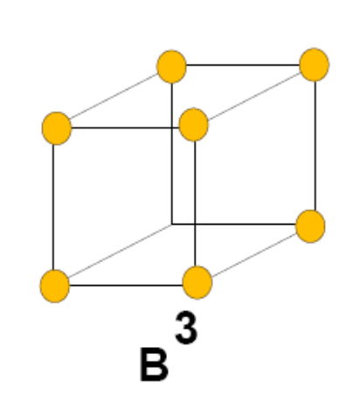
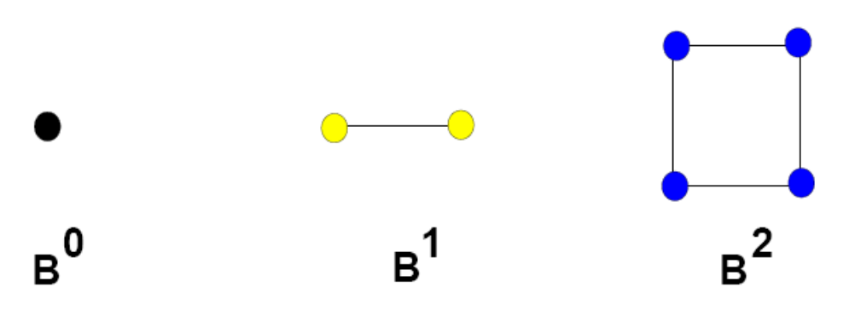
Predstavljane logičkih (Booleovih) funkcija
5. Predstavljanje logičkih funkcija Booleovim kockama (izvor: R.K. Brayton)
Booleova kocka je geometrijski lik koji predstavlja Booleovu funkciju. Vrhovi pripadaju kombinaciji logičkih varijabli (svaki vrh je jedan minterm funkcije), a vrhovi su obojeni sukladno vrijednosti funkcije (0 ili 1) za tu ulaznu kombinaciju varijabli (za taj minterm).
Neka je B domena logičkih varijabli, t.j. {0,1}.
Svaki vrh se preslikava (oboji) u vrijednost logičke funkcije (0 ili 1).
Za konstantu B⁰ = 0 ili 1 postoji samo jedan vrh (točka).
Za 1 varijablu B¹ ={0, 1} postoje dva vrha.
Za 2 varijable B² = {0, 1} × {0, 1} = {00, 01, 10, 11} postoje četiri vrha.
Za n varijabli postoji 2^{n} vrhova.

Slide 17
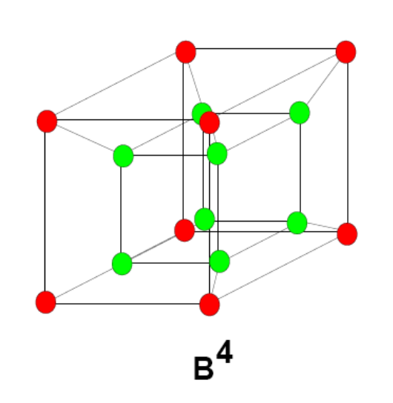
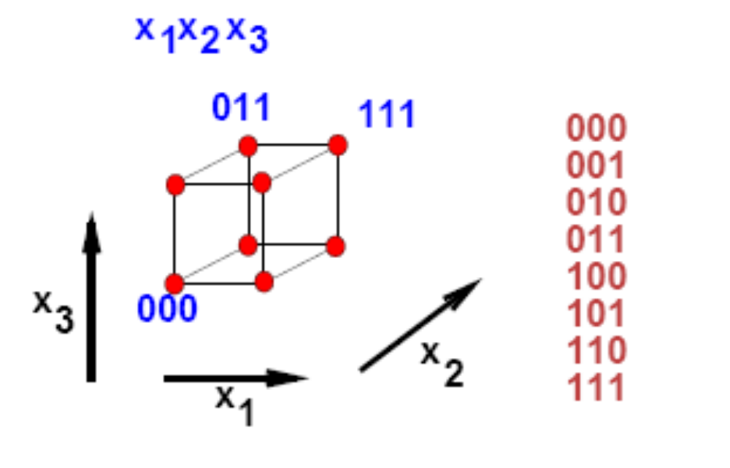
Predstavljane logičkih (Booleovih) funkcija
Označavanje vrijednosti funkcije:
Npr: vrijednost funkcije = 1 = zeleni vrhovi
vrijednost funkcije = 0 = crveni vrhovi
Kombinacije ulaznih binarnih varijabli (mintermi) razlikuju se na susjednim vrhovima samo u promjeni vrijednosti jedne varijable.

Slide 18
Predstavljane logičkih (Booleovih) funkcija
Dvodimenzionalni prikaz Booleove kocke = Karnaughova tablica:
Primjer za tri varijable x, y, z:
yz
00
01
11
10
x
m₀
m₁
m₃
m₂
0
1
m₄
m₅
m₇
m₆

Slide 19
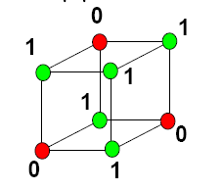
Predstavljane logičkih (Booleovih) funkcija
Neka je dano:
x = (x₁, x₂, …, x_{n}) – logičke varijable
B = {0, 1} - domena logičkih varijabli
f(x) = B ^{n} → B - logička funkcija
Definiramo:
“onset” od f je skup vrhova (mintremi) gdje je f=1, t.j. f ¹ ={x | f(x)=1}
“offset” od f je skup vrhova (mintermi) gdje f=0, t.j. f ⁰ = {x | f(x)=0}
Ako je f ¹ = B ^{n} , f je tautologija, t.j. f≡1
Ako je f ⁰ = B ^{n}, odnosno f ¹ = ∅, f nije zadovoljiva, t.j. f≡0
Ako f(x) = g(x) za sve x∈B ^{n}, tada su funkcije f i g ekvivalentne

Slide 20

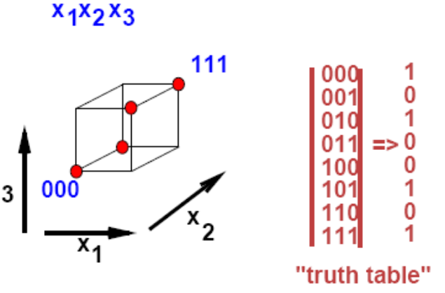
Predstavljane logičkih (Booleovih) funkcija
Za ulazni prostor B ^{n} postoji 2 ^{n} vrhova.
Za ulazni prostor B ^{n} postoji različitih logičkih funkcija.
Svaka kombinacija vrijednosti vrhova je posebna logička funkcija f ¹ ⊆ B ^{n}.
jedna moguća logička funkcija
Za prikaz jedne logičke funkcije postoji beskonačno mnogo logičkih formula. Npr.:
f = x + y = xy’ + xy + x’y = xx’ + xy’ + y = (x + y) (x + y’) + x’y = …
Formulu čine zagrade, literali i logički operatori.

Slide 21
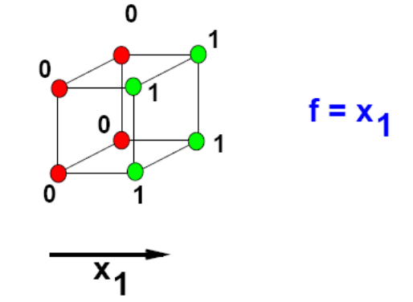
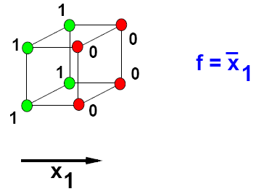
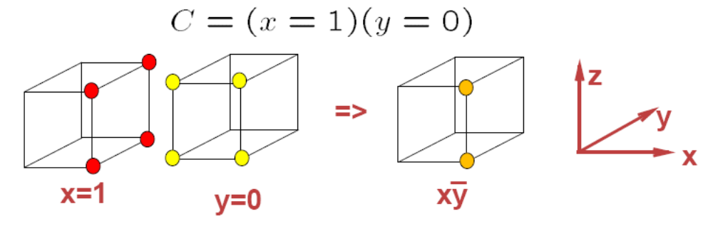
Predstavljane logičkih (Booleovih) funkcija
Literal x₁ predstavlja logičku funkciju f, gdje je f¹ = {x | x₁ =1}.
Litaral x₁’ (komplement) predstavlja logičku funkciju g, gdje g¹ = {x | x₁ = 0}.
Konjunkcija literala je također logička funkcija (Booleova kocka).
Npr. C = x y’

Slide 22
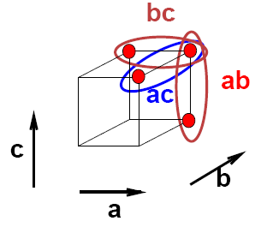

Predstavljane logičkih (Booleovih) funkcija
Predstavljanje logičkih funkcija standardnom sumom produkata (SOP) može se zamisliti kao skup Booleovih kocki.
Npr. f = ab + ac + bc
f = {ab, ac, bc} = C
Skup Booleovih kocki koje predstavljaju logičku funkciju naziva se pokrivanje (engl. cover) funkcije f.
Skup {ab, ac, bc} je pokrivanje funkcije f.
= “onset” vrh
Svaki “onset” vrh je pokriven s bar jednom kockom. Nema pokrivanja “offset” vrhova. Pokrivanje (SOP) može efikasno predstaviti mnoge logičke funkcije (t.j. za mnoge funkcije postoji mali skup pokrivanja). Postupak dvorazinske minimizacije traži najmanji broj kocki pokrivanja.

Slide 23
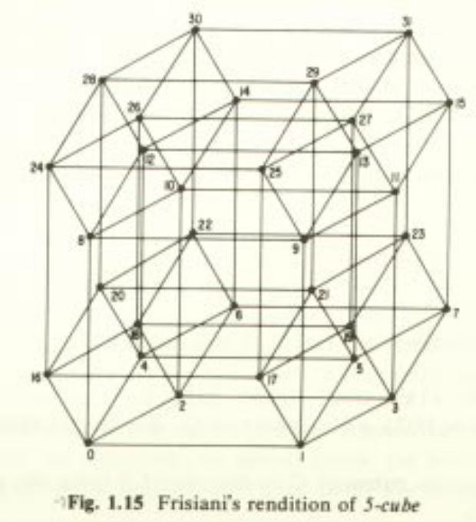
Predstavljane logičkih (Booleovih) funkcija
Predstavljanje logičkih funkcija Booleovim kockama
Prednost: vizualno razumljivo predstavljanje logičkih funkcija i temeljnih teorema i pravila.
Nedostatak: Za n > 4 predstavljanje neprimjereno.
n = 5
Zaključak: nije pogodan način za izravnu pohranu i manipulaciju karakterističnih funkcija.

